Slide 1
VÁLTOZNI ISTENNEL
Kedves Szülők!
Kérjük, hogy segítsenek a gyermeküknek a hittanóra tananyagának az elsajátításában!
A digitális hittanórán szükség
lesz az alábbiakra:
Lap és íróeszköz
Kérem, hogy indítsák el a diavetítést!
Az animációkat csak így tudják látni!
DIGITÁLIS
HITTANÓRA
Javaslat: A Ppt fájlok megjelenítéséhez használják a WPS Office ingyenes verzióját (Letölthető innen: WPS Office letöltések ). Az alkalmazás elérhető Windows-os és Android-os platformokra is!

Slide 2
Áldás, békesség!
Kezdd a digitális hittanórát
az óra eleji imádsággal!

Slide 3
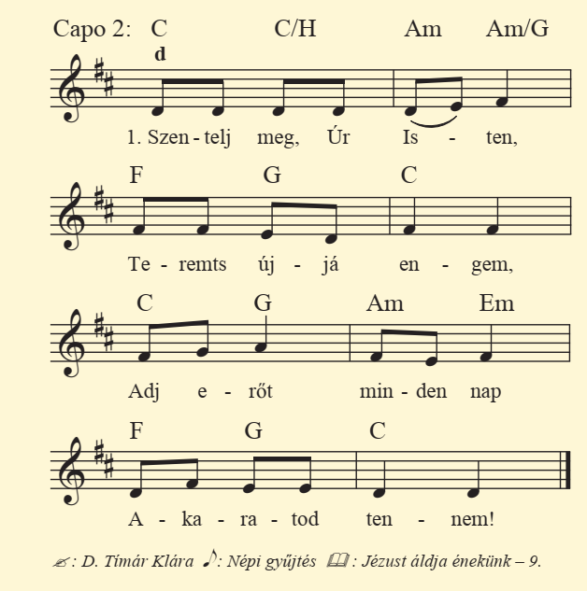
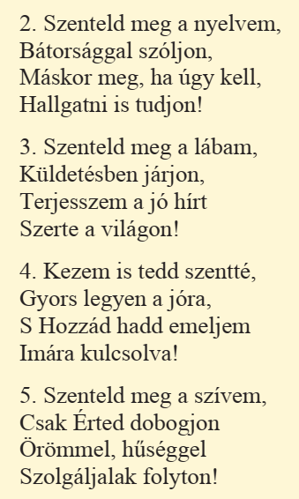
Olvasd el az ének szövegét! Többször szerepel benne ez a kifejezés:
Szentelj meg! Kattints!
Ebben az énekben ez a kifejezés azt jelenti:
Tedd olyanná, hogy Hozzád méltó legyen!
(Néhány óra múlva erről részletesebben is tanulunk.)
Kattints a hangszóróra és hallgasd meg az éneket!
Figyelj a szövegre is!

Slide 4
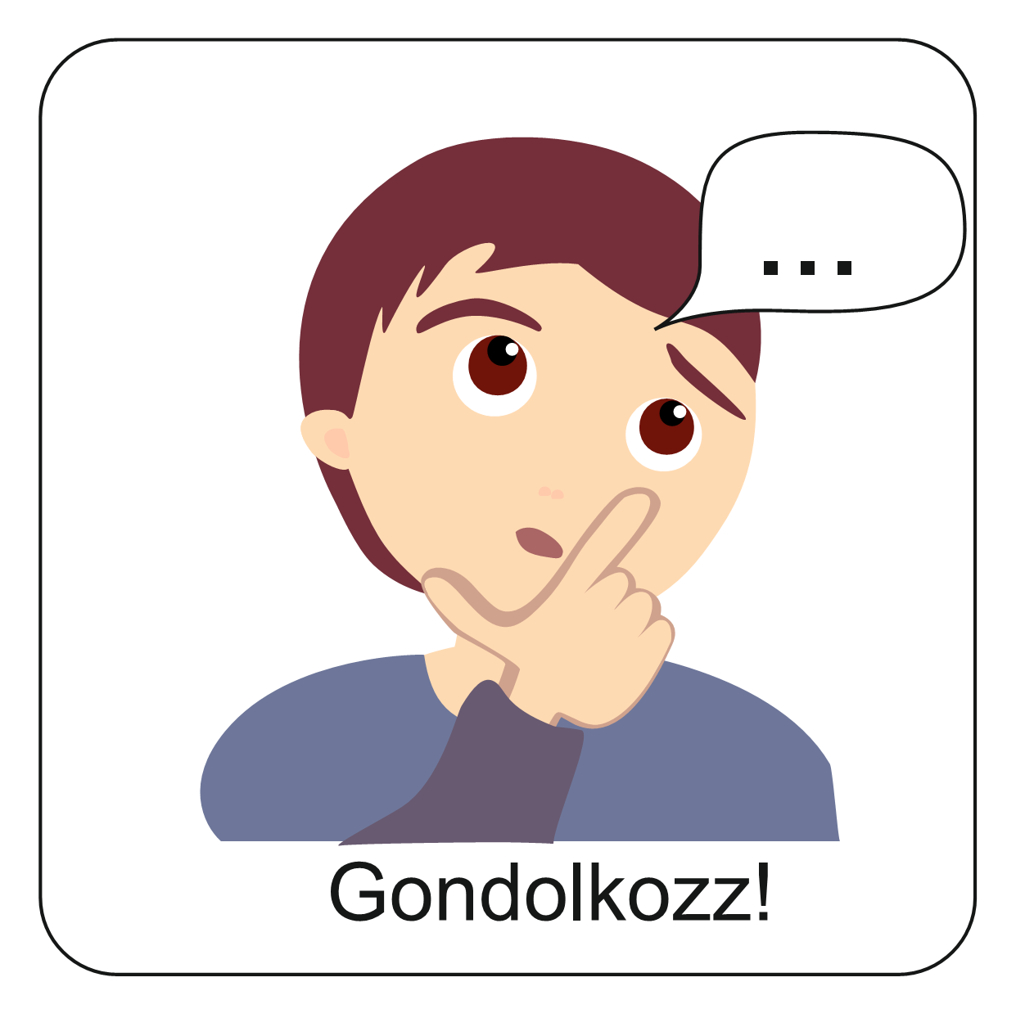
Mi történt a hegyek színével, miközben feljött a nap?
Figyeld meg, hogy mi történik a képen. Kattints!

Slide 5
Melyik szó hiányzik a mondatból?
Gondolkozz, majd kattints!
Ez a kép ilyenről
ilyenre
.
változott.

Slide 6
A világban nagyon sok dolog változik.
Párban gyűjtsetek össze 3 dolgot,
ami a természetben minden évben megváltozik!

Slide 7
Gondolj vissza arra, hogy hogyan néztél ki óvodás korodban!
Gondold végig, hogy milyen volt és milyen lett:
Megváltozott a színe?
A HAJAD
Megváltozott a hossza?
A HANGOD
Megváltozott a hangszíned?
Tudsz gyorsabban futni?
A MOZGÁSOD
Ügyesebben ugrasz?

Slide 8
Isten úgy alkotott meg minket,
hogy életünk során megváltozik a külsőnk.
A hajunk színe és hossza is változik.
A hangunk is változik.
A mozgásunk is változik.
Nemcsak a külsőnk változik, hanem a belsőnk is.

Slide 9
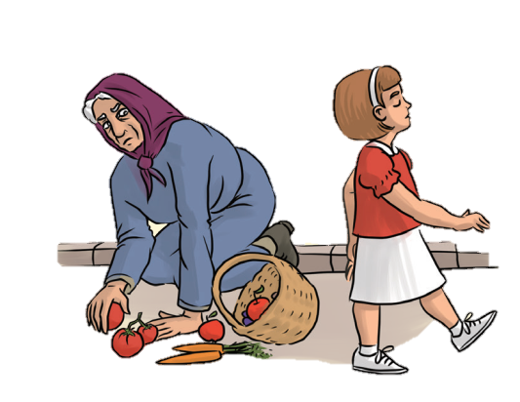
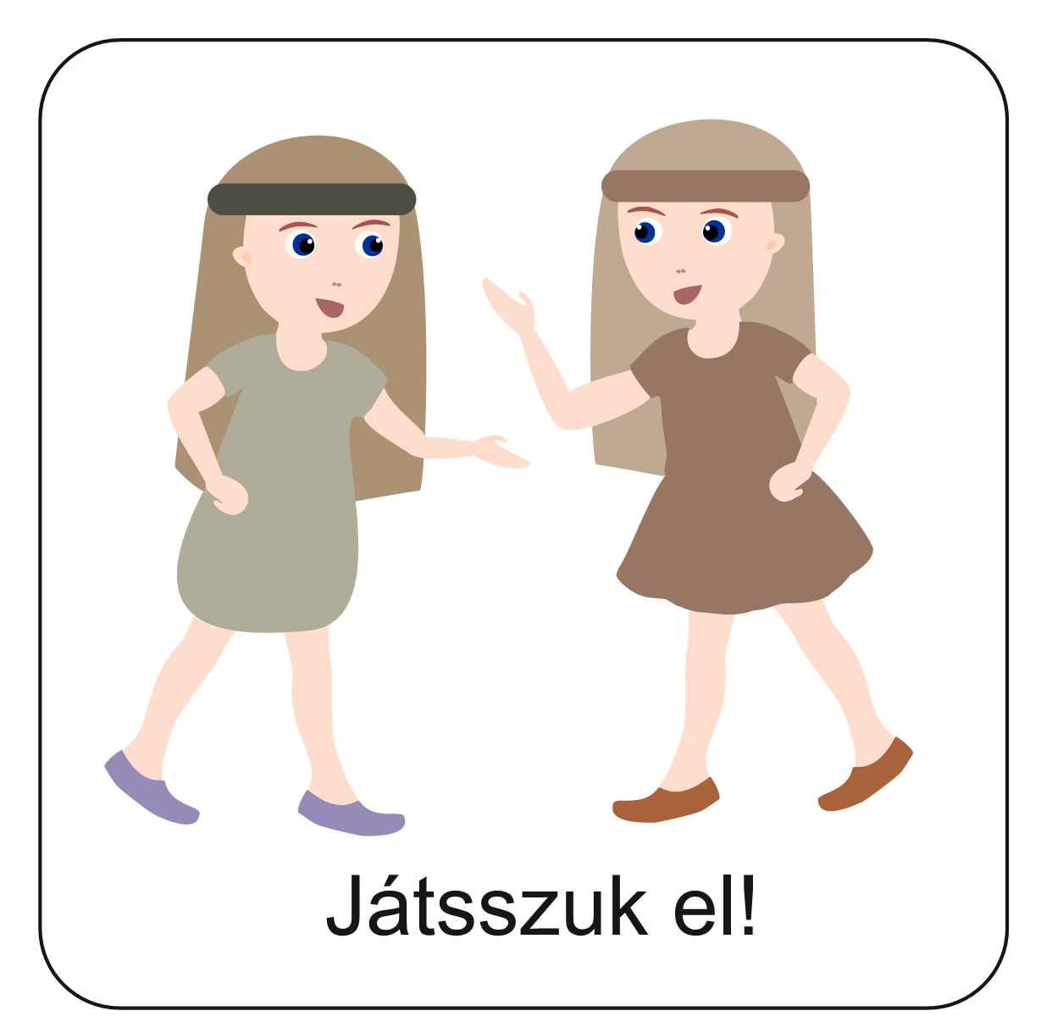
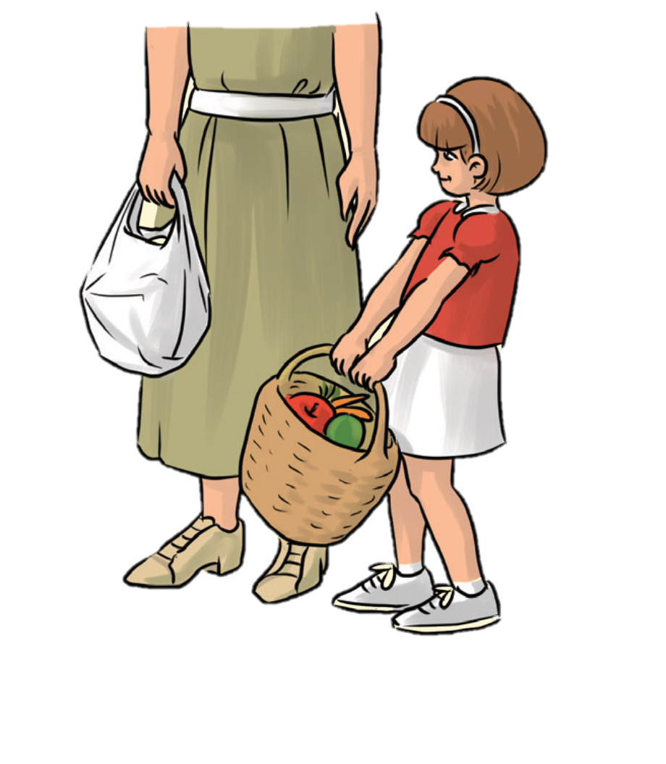
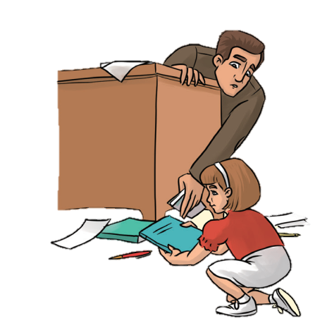
1.
3.
Alkossatok 3-4 fős csoportokat!
2.
Nézzétek meg jól az eseménysorozatot!
Játsszátok el a 3 jelenetet! Találjatok ki párbeszédet is
a jelenetekhez!

Slide 10
1.
3.
2.
Beszéljétek meg a kiscsoportban, hogy miben változott a kislány!

Slide 11
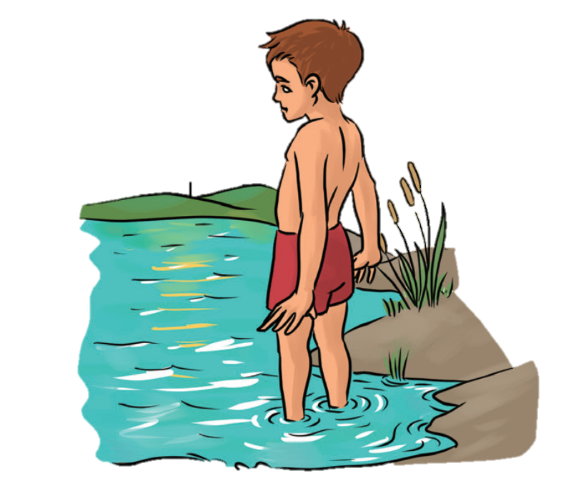
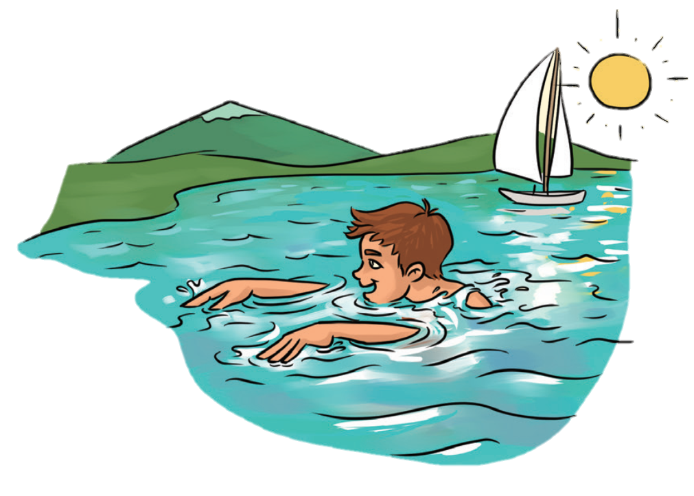
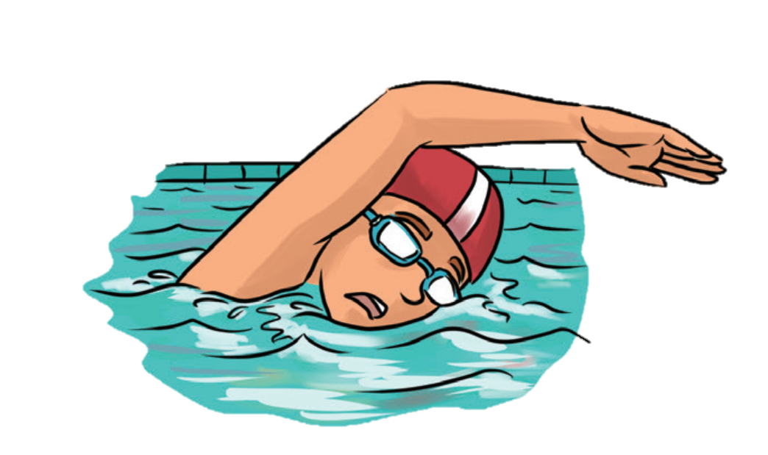
3.
1.
2.
Nézzétek meg jól az eseménysorozatot!
Beszéljétek meg a padtársaddal, hogy szerintetek mit tett a fiú a változásért!

Slide 12
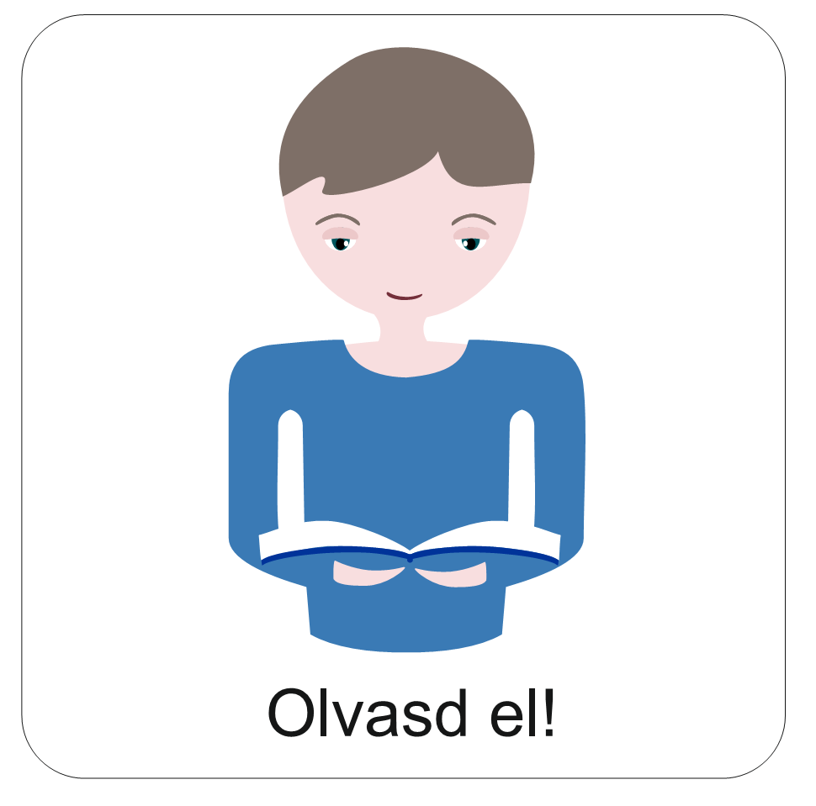
A változás az élet része. Vannak jó és kevésbé örömteli változások is.
Sokféle módon érezhetünk, gondolkodhatunk a változásokról.
Ez teljesen elfogadható.
VÁLTOZÁS
VÁLTOZÁS
Te hogy vagy vele? Szereted a változásokat? Esetleg félsz egy kicsit tőlük?
A következő oldalon néhány állatot ábrázoló képet
látsz majd.
Nézd meg őket jó alaposan!
VÁLTOZÁS
Egy játékos gyakorlatra hívlak most. Ebben a változással kapcsolatban kaphatsz néhány ötletet, gondolatot.

Slide 13
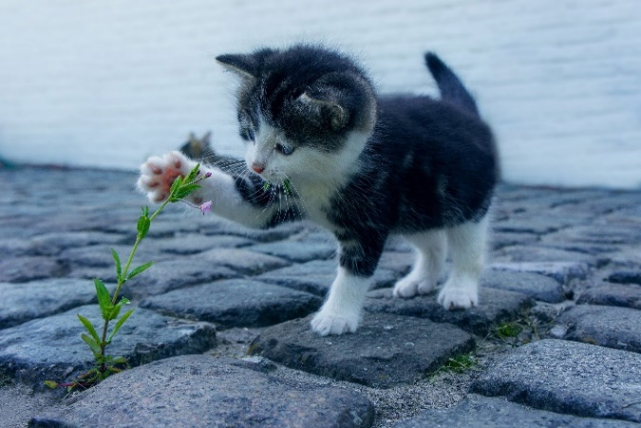
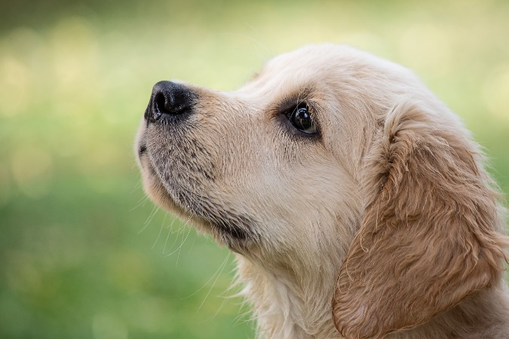
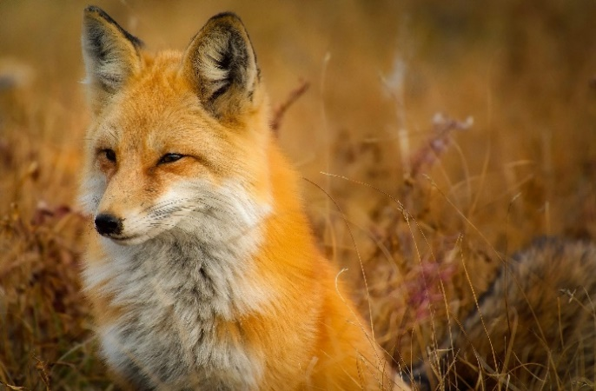
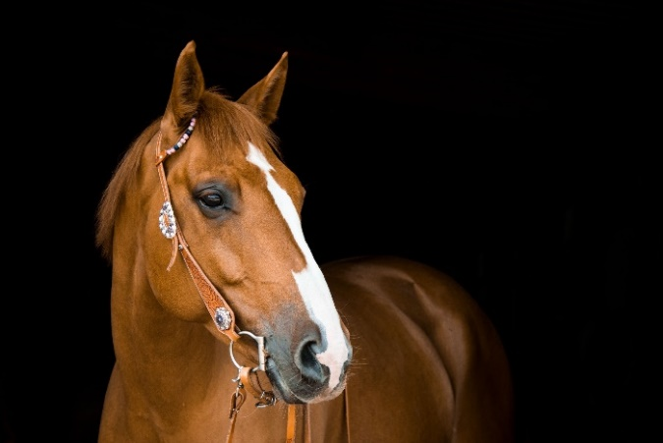
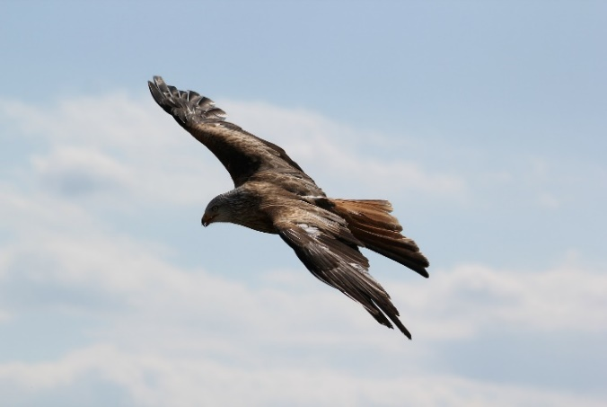
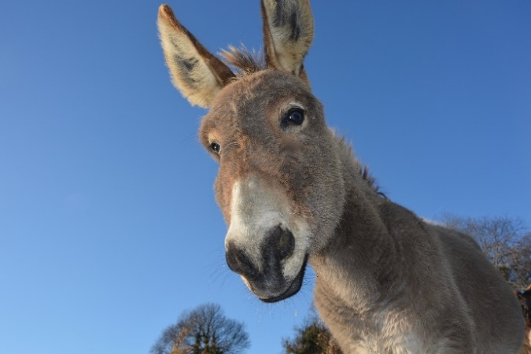
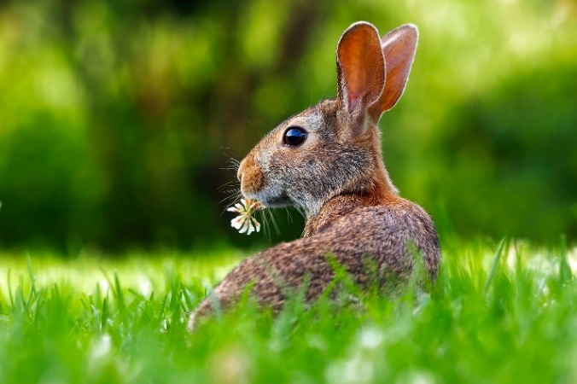
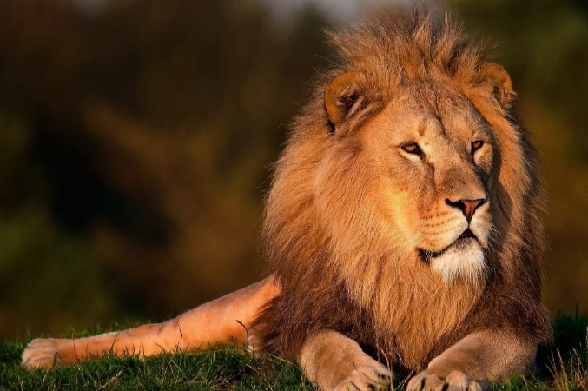
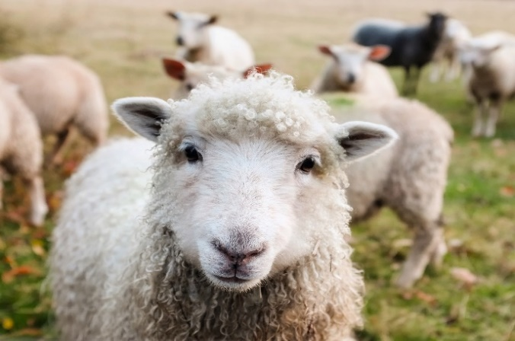
Nézd meg jó alaposan az állatokat ábrázoló képeket!
1. Válaszd ki az egyik állatot, amelyik szimpatikus neked!

Slide 14
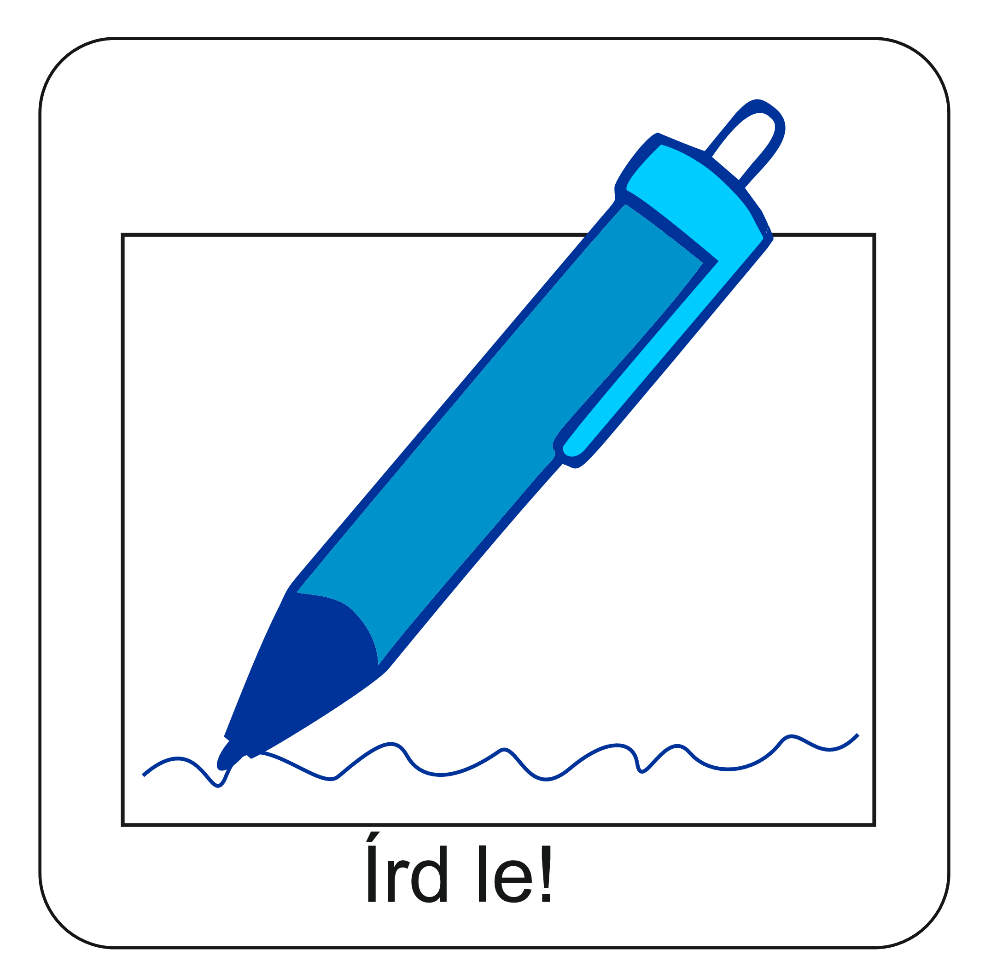
Minden állatnak vannak jellemző tulajdonságai.
Ezek segíthetik őket egy váratlan helyzetben.
2. Az általad kiválasztott állatra milyen tulajdonságok jellemzők? Sorolj fel néhányat!
Írd fel őket!

Slide 15
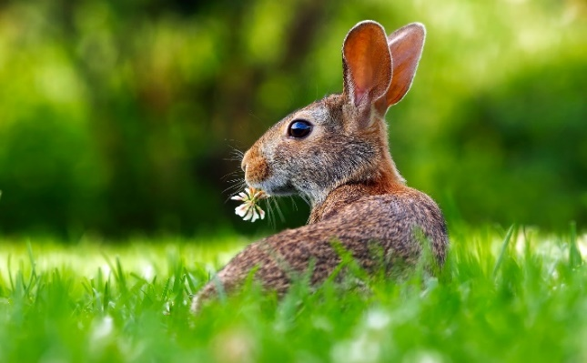
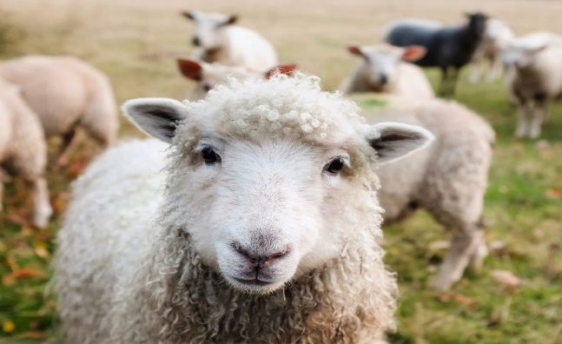
3. Ha a te kiválasztott állatod, az ő tulajdonságai alapján tanácsot adna neked, mi lenne az?
Mit mondana, mi segíthet téged egy változásban?
A mesékben a főhős gyakran találkozik egy bölcs állattal, aki valamit tanácsol neki.

Slide 16
Vannak az életünkben olyan dolgok,
amelyeket
meg lehet változtatni.
Vannak olyan dolgok, amelyeken
nem tudunk változtatni.
Olvasd el az alábbi imádságot!
Assisi Ferenc imádsága ez. Sok száz évvel ezelőtt élt.
A Római Katolikus Egyházban Szent Ferencként ismert.
Kérlek, Istenem, adj erőt, hogy megváltoztassam a megváltoztathatót!
Kérlek, Istenem, adj türelmet, hogy elviseljem a megváltoztathatatlant!
És adj bölcsességet, hogy meg tudjam
különböztetni a kettőt egymástól! Ámen.

Slide 17
Tudod-e?
A húsvét előtti 40 nap a böjti idő.
böjt
A böjtben Istenre figyelünk,
megvizsgáljuk az életünket,
és elszánjuk magunkat a változásra.
A változás azt jelentheti:
lemondunk valamilyen rossz szokásról,
és megpróbálunk helyette jót tenni.
húsvét

Slide 18
Melyik mondatot szokták neked mondani? Válassz egyet!
Ha egyiket sem, akkor gondolj arra a mondatra, amit neked szoktak mondani!
Ne rohanj mindig a lépcsőn!
Ne hagyd a földön
a ruháidat!
Ne veszekedj a testvéreddel!
Ne …!
Ne este írd a leckédet!
Ne reggel pakolj be a táskádba!
Ne beszélj tiszteletlenül!

Slide 19
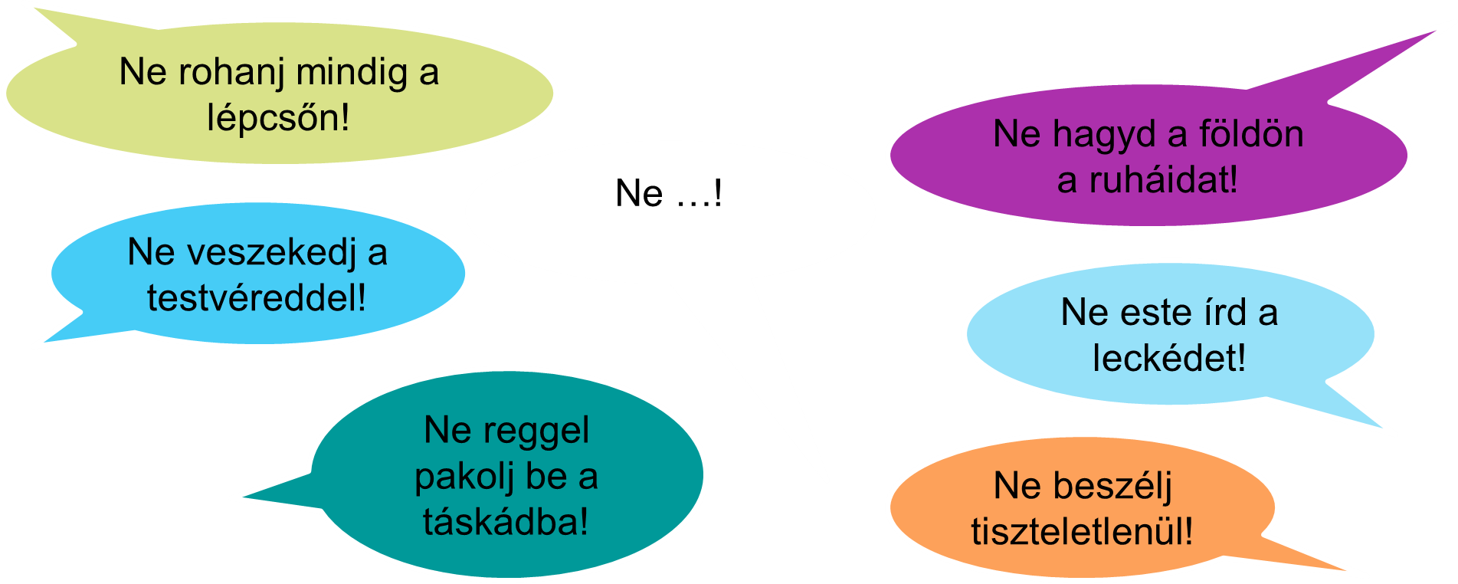
Próbáld ki, hogy
1 hétig
minden nap odafigyelsz arra, hogy ne tegyél meg valamit!
1.
Írd le egy lapra, hogy mit nem fogsz tenni!
Minden nap írd le röviden, hogy sikerült.
Kérj segítséget a feladathoz, ha szeretnél!
Választhatsz többet is!
2.
Imádkozz ezért!
3.
Kérd meg az egyik barátodat, hogy minden nap
kérdezze meg, hogy hogyan sikerült.
4.
Kérd meg az egyik családtagodat, hogy minden nap kérdezze meg, hogy hogyan sikerült.

Slide 20
Próbáld ki, hogy
1 hétig
minden nap odafigyelsz arra, hogy tegyél meg valamit!
Imádkozz minden nap!
Fordulj oda Istenhez!
Olvass a Bibliából!
Írd le egy lapra, hogy mit nem fogsz tenni!
Minden nap írd le röviden, hogy sikerült.
1.
Imádkozz ezért!
2.
Kérj segítséget a feladathoz, ha szeretnél!
Választhatsz többet is!
Kérd meg az egyik barátodat, hogy minden nap
kérdezze meg, hogy hogyan sikerült.
3.
Kérd meg az egyik családtagodat, hogy minden nap kérdezze meg, hogy hogyan sikerült.
4.

Slide 21
Kattints a hangszóróra és énekeld el az éneket!
Figyelj a szövegre is!

Slide 22
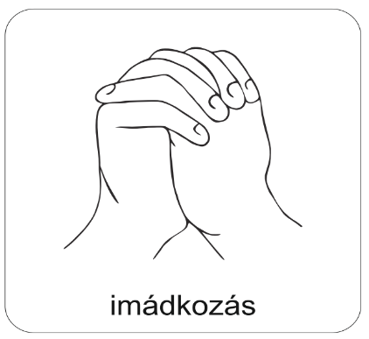
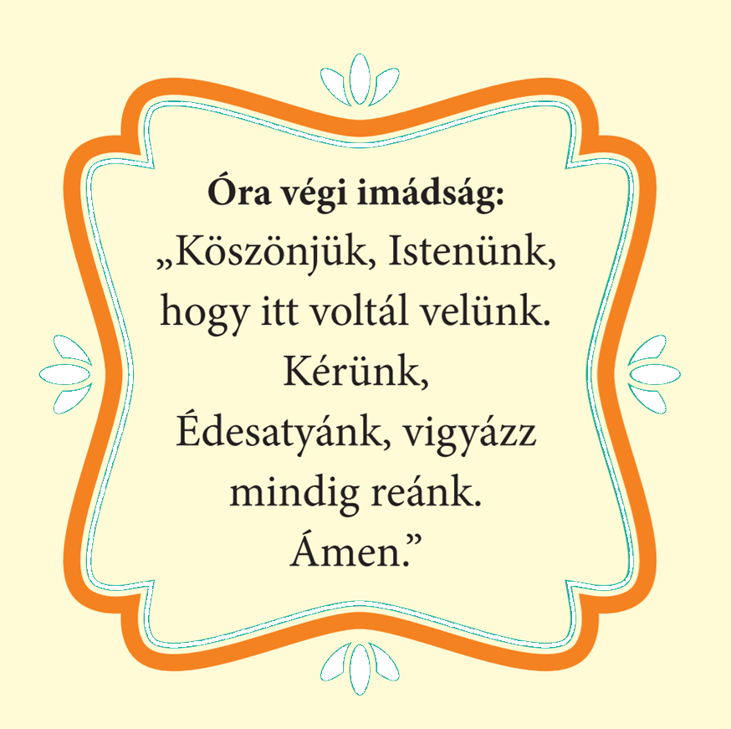
A digitális hittanóra végén így imádkozz!
Kedves Hittanos!
Várunk a következő digitális tanévben is!

Slide 23
Az állatos képek forrása (13-15. dia):
https://pixabay.com
Áldás, békesség!
„Jóságod és szereteted kísér életem minden napján.” (Zsoltárok 23,4)
Kedves Szülők!
Köszönjük a segítségüket!
Isten áldását kívánjuk ezzel az Igével!

